Slide 1
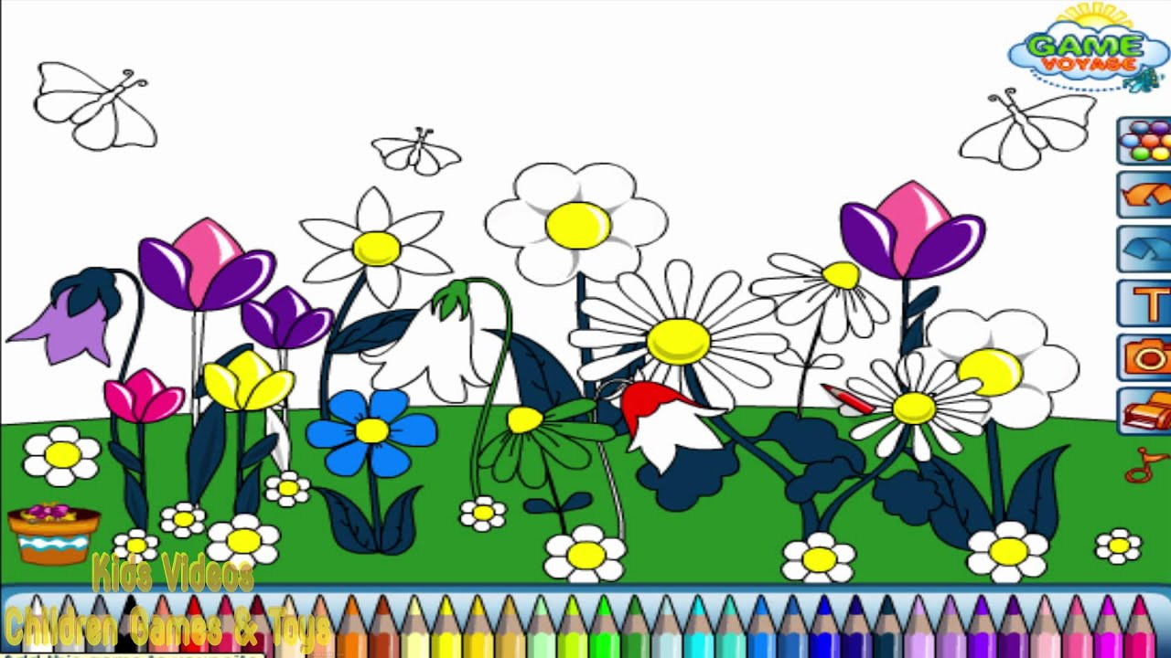
আজকের পাঠে সবাইকে স্বাগতম

Slide 2
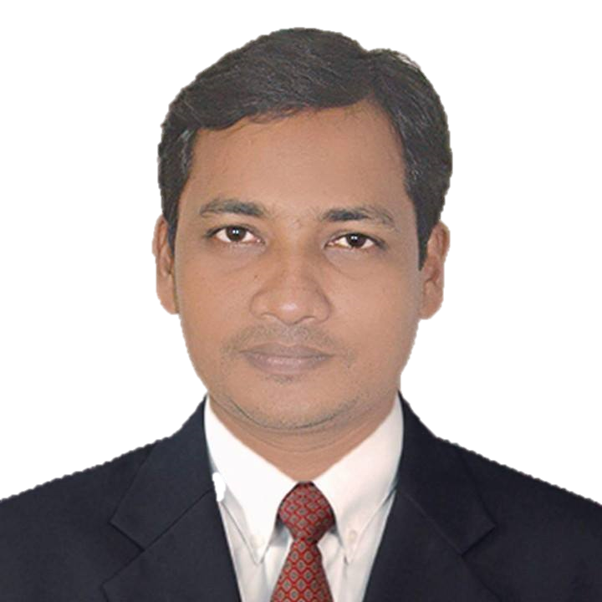
শিক্ষক পরিচিতি
পরিচিতি
পাঠ
মোঃ সাইদুর রহমান টুটুল (সহকারী শিক্ষক) ১৫ নং হরিপুর সরকারি প্রাথমিক বিদ্যালয় ঝিনাইদহ সদর, ঝিনাইদহ। মোবাইল: ০১৭১৬৮৭৪৫৮৭ saidur79@gmail.com
বিষয়: বাংলাদেশ ও বিশ্বপরিচয়
শ্রেণি: চতুর্থ
অধ্যায়ঃ ৩, সময়ঃ ৪৫ মিনিট
তারিখঃ ২২/11/২০১৯খ্রিঃ

Slide 3
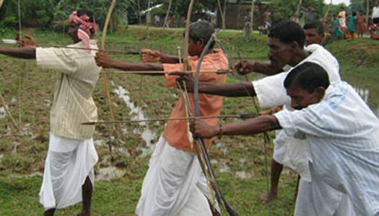
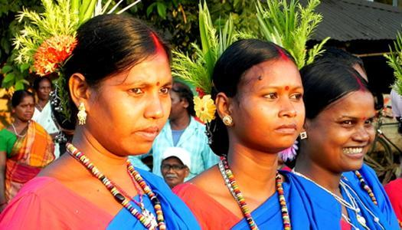
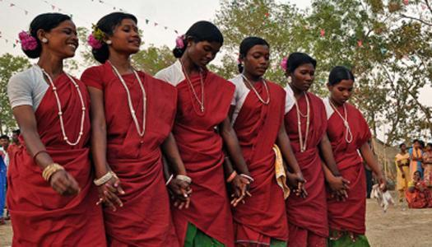
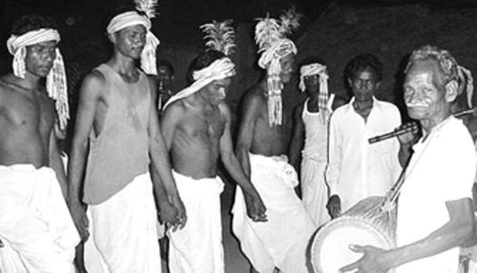
ছবির মানুষদের পরিচয় কী?
ছবিগুলো মনোযোগ দিয়ে লক্ষ্য কর।
এই ক্ষুদ্র জাতিসত্তাদের নাম বলতে পারবে?

Slide 4
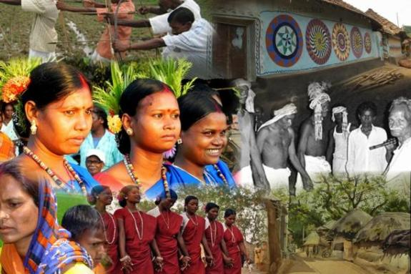
শিক্ষার্থী বন্ধুরা,আজকের পাঠঃ
বাংলাদেশের ক্ষুদ্র নৃ-গোষ্ঠী
সাঁওতাল
পৃষ্ঠা নং-১৫

Slide 5
শিখনফল
এ পাঠ শেষে শিক্ষার্থীরা...
২.৩.২ চাকমা মারমা, সাঁওতাল ও মণিপুরীদের সংস্কৃতি (পোষাক,খাদ্য ও উৎসব ইত্যাদি) বর্ণনা করতে পারবে।

Slide 6
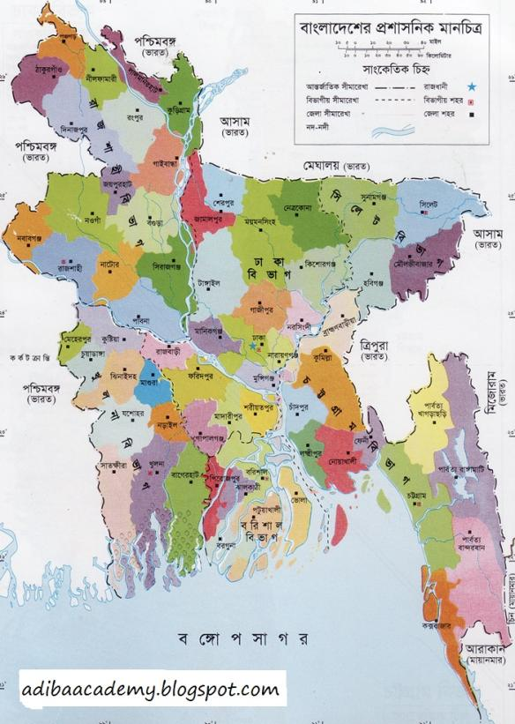
বন্ধুরা চল জেনে নিই,সাঁওতাল জনগণ কোন কোন জেলায় বাস করেন।
দিনাজপুর
রাজশাহী
চাঁপাইনবাবগঞ্জ
নাটোর
রংপুর
বগুড়া

Slide 7
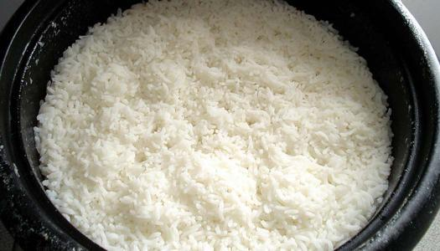
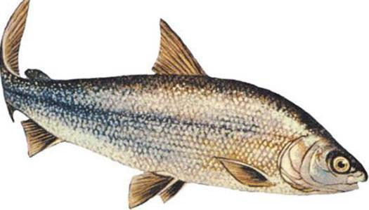
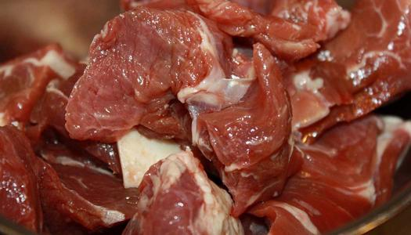
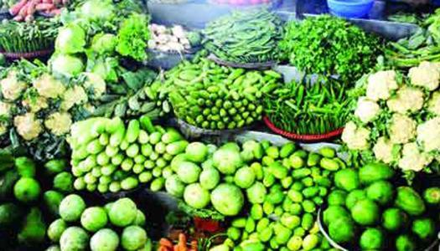
সাঁওতালদের প্রধান খাবার ভাত।
এছাড়াও মাছ,মাংস,সবজি ইত্যাদি খাবার খায়।

Slide 8
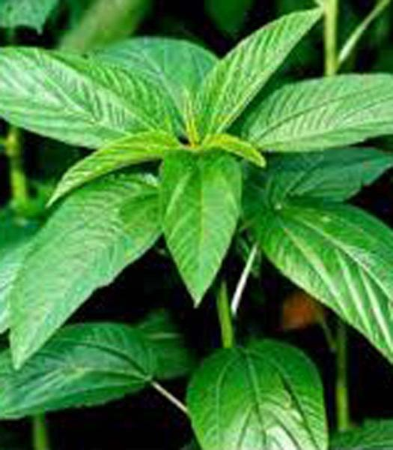
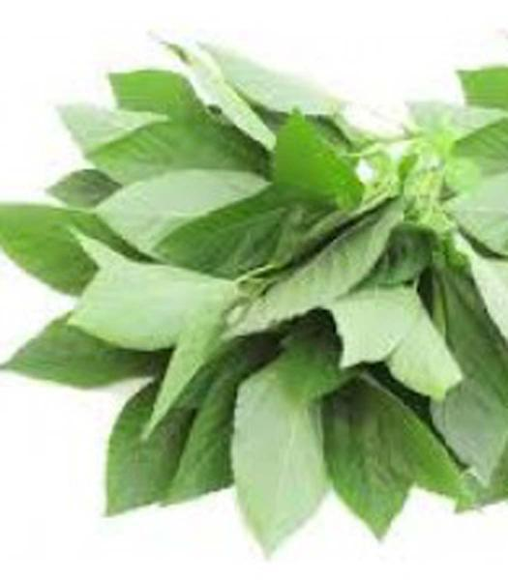
পাট শাক
সাঁওতালদের একটি বিশেষ খাবার নলিতা বা পাটশাক

Slide 9
একক কাজ
সাঁওতালদের প্রধান খাবার কি কি?

Slide 10
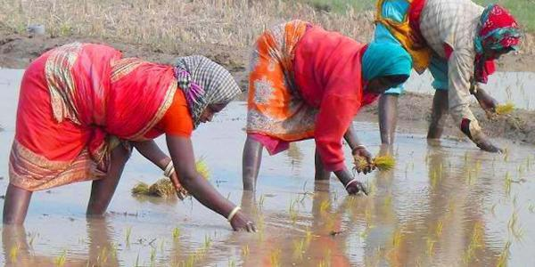
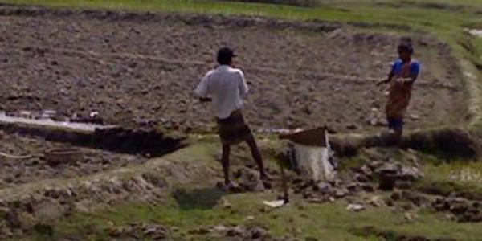
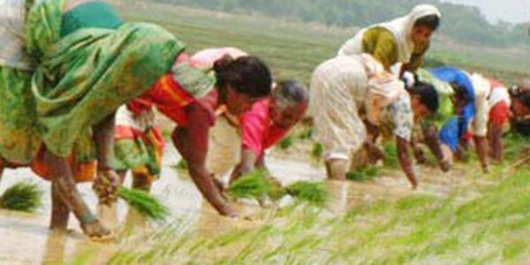
সাঁওতালদের প্রধান পেশা কৃষি।

Slide 11
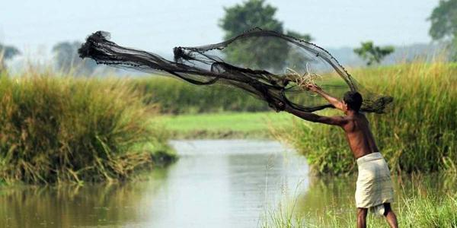
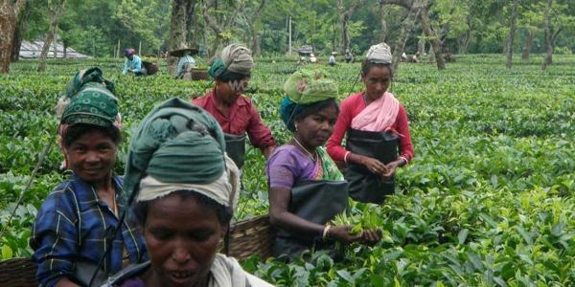
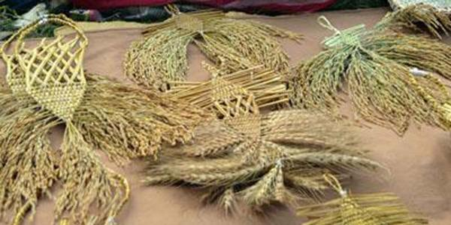
সাঁওতালরা কৃষিকাজ ছাড়াও মাছ ধরা, চা বাগানের কাজ,
কুটির শিল্পসহ নানা ধরনের কাজ করে থাকেন।

Slide 12
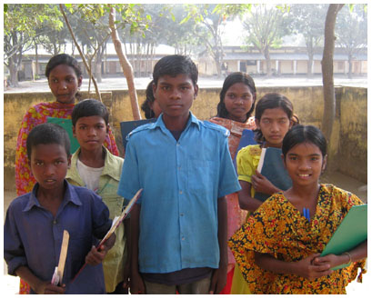
বর্তমানে সাঁওতালরা শিক্ষাসহ সকল কাজেই
আগ্রহী হয়ে উঠছেন।

Slide 13
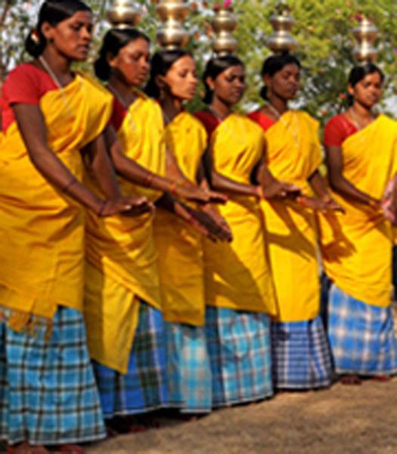
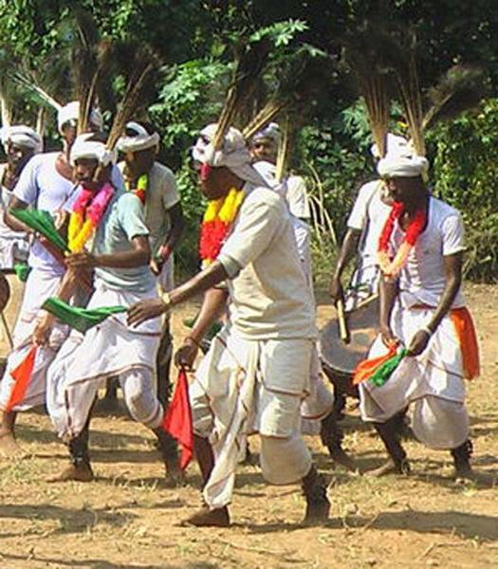
সাঁওতাল নারীরা দুইখণ্ড কাপড় পরেন।
উপরের অংশের নাম পাঞ্চি ও নিচের অংশের নাম পারহাট।
সাঁওতাল পুরুষেরা আগে ধুতি পরতেন।
বর্তমানে লুঙ্গি, গেঞ্জি, ধুতি ও অন্যান্য পোশাক পরেন।

Slide 14
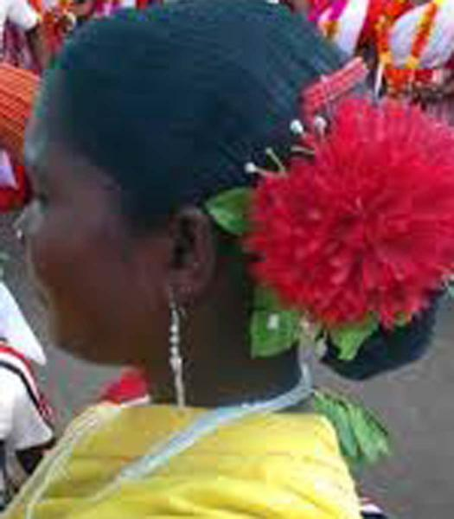
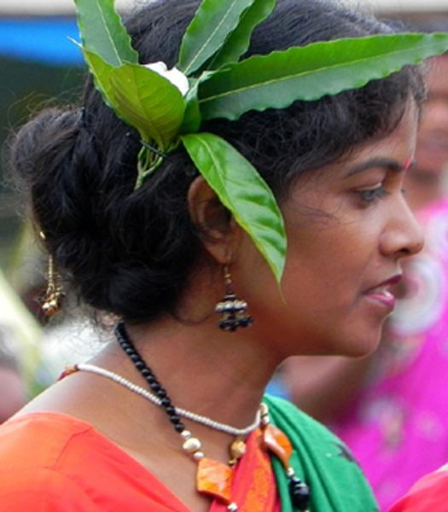
সাঁওতাল নারীরা খোঁপায় ফুল পরতে ভালবাসেন।

Slide 15
জোড়ায় কাজ
সাঁওতাল জনগণ যে সব জেলায় বাস করে মানচিত্র দেখে জেলাগুলোর নাম লিখ।

Slide 16
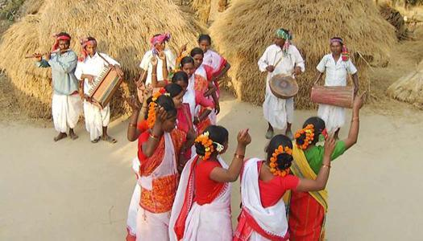
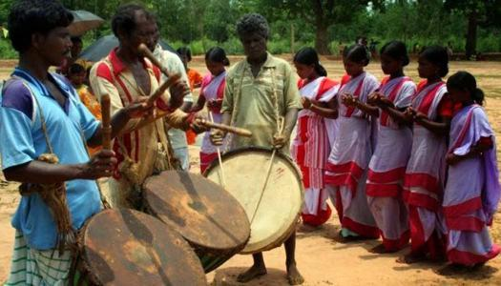
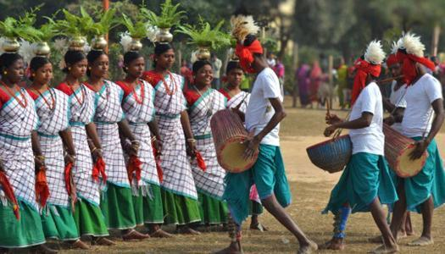
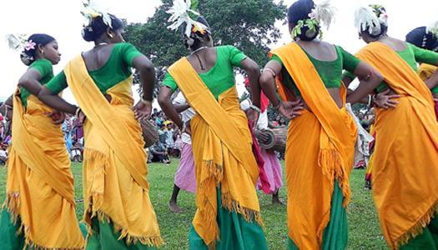
সাঁওতালরা পৌষ মাসে সোহরায় উৎসব
উৎসব পালন করে থাকেন।
সাঁওতালরা উৎসব প্রিয়। বছরের প্রতিটি মাসই তারা শুরু করে নাচে-গানে ভরপুর উৎসবের মধ্য দিয়ে।

Slide 17
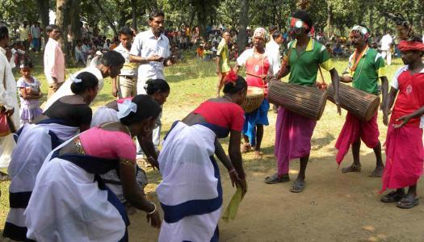
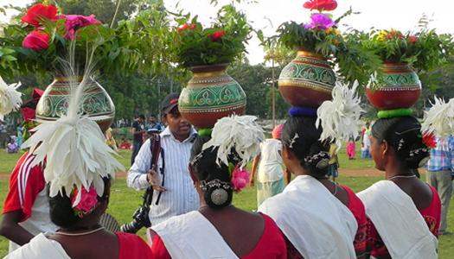
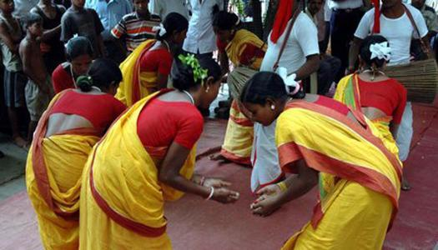
মাঘ মাসে সাঁওতালরা মাঘ সিম উৎসব পালন করে থাকেন।
মাঘসিম হলো ঘর বানানোর জন্য সাঁওতালদের বন থেকে খড় কুড়ানোর উৎসব।

Slide 18
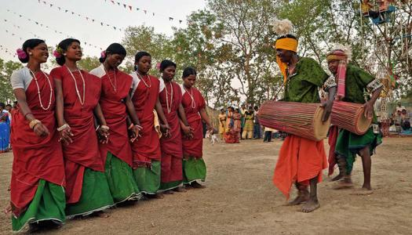
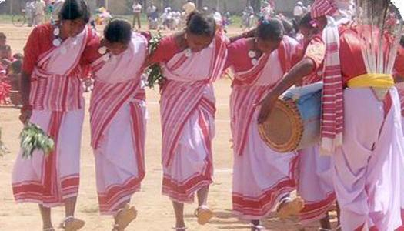
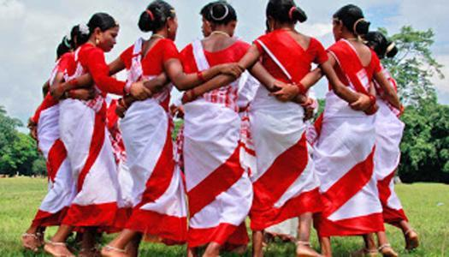
ফাল্গুন মাসে অমাবস্যায় সাঁওতালরা বসন্তের উৎসব
পালন করে থাকেন।

Slide 19
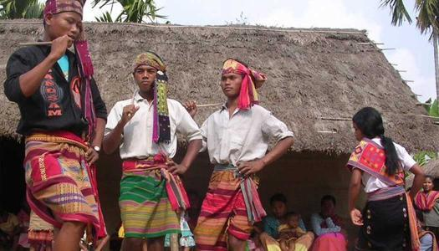
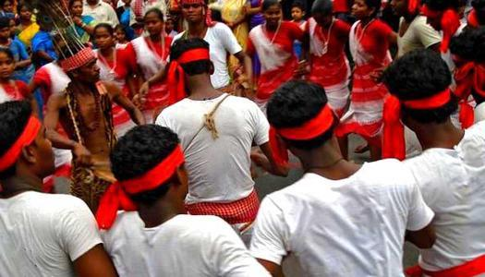
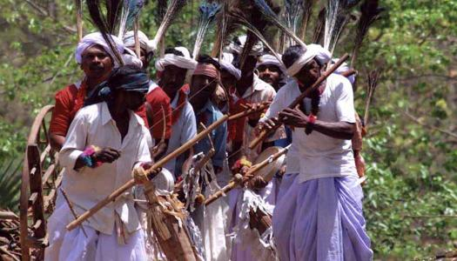
আষাঢ় মাসে সাঁওতালরা প্রত্যেক পরিবার থেকে একটি মুরগি এনে পূজা দেওয়া হওয়া হয় এই উৎসবের নাম “এর কংসিম”।

Slide 20
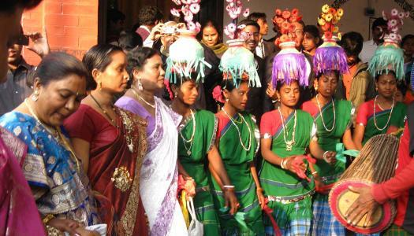
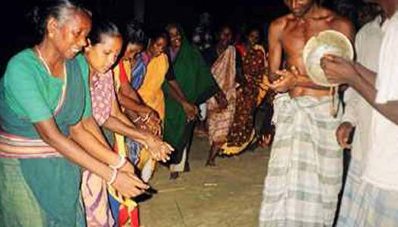
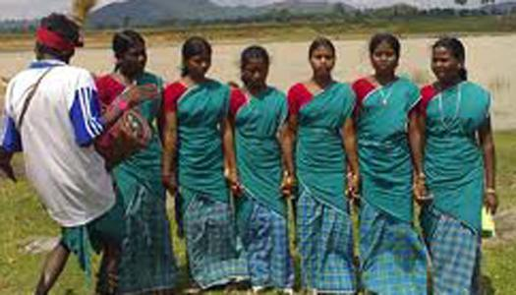
ভাদ্র মাসে “হাড়িয়ার সিম” নামক উৎসব পালন করে থাকেন।

Slide 21
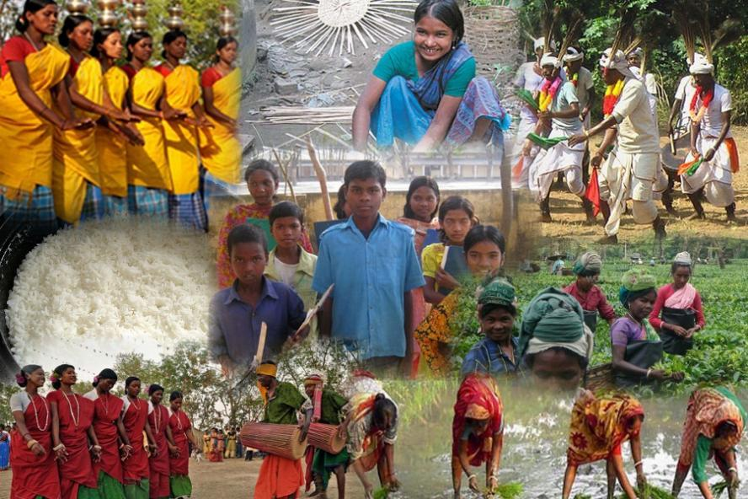
দলীয় কাজ
সাঁওতালদের জীবনধারা সম্পর্কে চারটি বাক্য লিখ।

Slide 22
হাড়িয়ার সিম
বসন্ত উৎসব
সোহরায় উৎসব
এর কংসিম
মাঘ সিম
শিক্ষার্থী বন্ধুরা তাহলে আমরা জানলাম সাঁওতালদের
প্রধান উৎসব ৫টি যথাঃ

Slide 23
মূল্যায়ন
সাঁওতালদের প্রধান পেশা কি?
সাঁওতালদের ৫টি উৎসবের নাম বল?
কোন ক্ষুদ্র জাতিসত্তার নারী-পুরুষ সবাই কাজ করেন?

Slide 24
পরিকল্পিত কাজ
সাঁওতালদের প্রধান পেশা কৃষি কেন ?
(এ সম্পর্কিত ৫টি বাক্য খাতায় লিখে আনবে)

Slide 25
সবাইকে ধন্যবাদ
ভালো থেকো সবাই

